Slide 1






Was sind OER?
Offene Bildungsmaterialien: d.h. frei verfügbar, aber mit…
The 5R (in deutsch 5V) Permission of OER
Verbreite Kopien der (neuen) Inhalte
Redistribute
Infografiken
Videos
Open Eductional Resources
Remix
Vermische die
Inhalte mehrerer OER
Verarbeite und verändere
die Inhalte
Revise
Angelehnt an „5 V-Freiheiten für Offenheit“Julia Eggestein, Jöran Muuß-Merholz Jörg Lohrer unter CC BY 4.0 basierend auf „Defining the ‘Open’ in Open Content and Open Educational Resources“ von David Wiley auf CC BY 4.0.
Texte
Audiodaten
Reuse
Verwende die Inhalte in unterschiedlichen Zusammenhängen
Retain
Vervielfältige und behalte die Inhalte
Kombinationen, Spiele
Lerneinheiten
…unterschiedlichen Lizenzen
zur Verwendung gekennzeichnet
Notes:
Es handelt sich um Lernmaterial (unabhängig der Form), das in Bildungskontexten eingesetzt werden kann.
Die Lernmaterialien werden in einem digitalen Format zur Verfügung gestellt.
Das Lernmaterial kann genutzt, weitergegeben, bearbeitet und in anderen Bildunsgzusammenhängen wiederverwendet werden.
OER-Material muss nicht zwingend kostenlos sein.

Slide 2
Warum OER…
…benutzen?
- mehr Rechtssicherheit
- Synergien, weniger Redundanz
- leichte Zugänglichkeit
- Anpassung und Individualisierbarkeit
- aktualisiertes, optimiertes Material
- Kosten- und Zeitersparnis
- neue Lehrkonzepte
- Zusatzangebot zum Niveauausgleich
…produzieren?
- Kultur des Teilens, Netzwerkbildung
- Sichtbarkeit, Reichweite
- Reputation
- Feedback
- Überarbeitung der eigenen Materialien
- einfache Wiederverwendbarkeit
Notes:
Dozenten leisten zudem „…wertvolle Bildungsarbeit, indem der richtige und nachhaltige Umgang mit dem Urheberrecht und Quellen unterschiedlichen Ursprungs nicht nur thematisiert, sondern vorgelebt wird“ (Zitat http://www.kompetenzlabor.de/oer-stolpersteine-und-hoehenfluege-teil-2/)

Slide 3


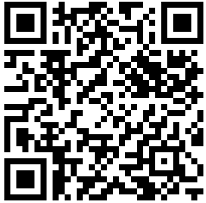
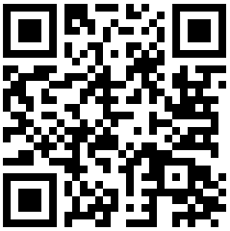


OER finden
Ein paar Beispiele:
https://www.wikimedia.de
Sammlung freier Bilder, Videos und Audiodateien
https://oerhoernchen.de
Hilft bei der Suche, nutzt Maschinenlesbarkeit von CC-Lizenzen
https://blog.hwr-berlin.de/oer
HWR eigene Sammlung
Filter „Lernmaterial“
https://de.wikibooks.org
Freie Sammlung von Lehr-, Fach- und Sachbüchern
http://imoox.at/
Lernplattform mit vielen freien Online-Kursen
https://www.edutags.de
Social Bookmarking für den Bildungsbereich
Lesezeichen sammeln und teilen
Notes:
Vernetzung in OER Szene und Fachforen helfen fachspezifisches Material zu entdecken.

Slide 4
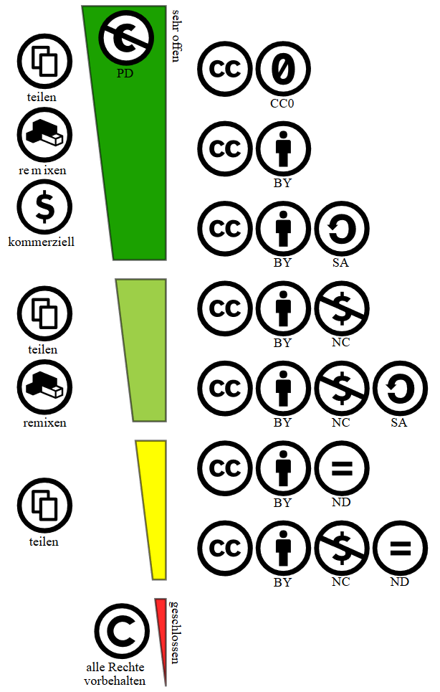
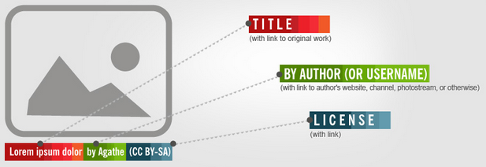
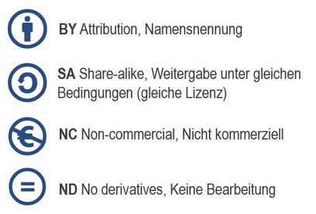
OER verwenden
Die Lizenz regelt die Nutzung:
Bildausschnitt „Attribution“ by foter (CC BY-SA 3.0)
Hilfen zur Verwendung
http://ccmixer.edu-sharing.org/ Zur Zusammenführung diverser Lizenzen
https://www.photosforclass.com/ bindet Lizenztext schon ins Bild ein
Moodlekurs „Info: Urheberrecht in Lehre und Studium“ ohne Lizenz - alles über §60a UrhWissG
Blogartikel: „Bilder — woher nehmen und nicht stehlen?“ Bildverwendung inkl. Fallstricke
Creative_commons_license_spectrum.svg
By Shaddim; Public Domain
Notes:
Ideen holen immer erlaubt.

Slide 5
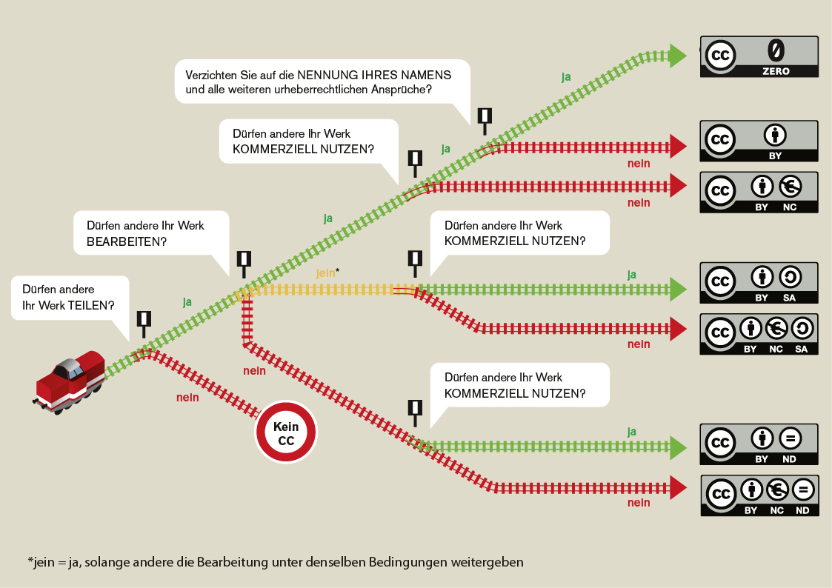
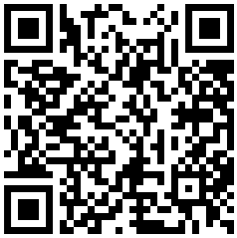



OER erstellen
1.
Stellen Sie sicher, dass Ihr Material keine urheberrechtlich bedenklichen Inhalte enthält
2.
Klären Sie die Kennzeichnung/ Lizensierung fremder Inhalte
3.
Reduzieren Sie die Inhalte auf das Wesentliche
4.
Suchen Sie sich passende Werkzeuge*, informieren Sie sich in Tutorials
5.
Planen Sie die Umsetzung mit einer Mindmap/ Fachlandkarte
6.
Setzen Sie die Inhalte um, speichern Sie Zwischenschritte
Infografik „Welches ist die richtige CC-Lizenz für mich?“ von Barbara Klute und Jöran Muuß-Merholz für wb-web unter CC BY SA 3.0
7.
*Erstellen
** Kennzeichnen
***Teilen
Lizensieren, kennzeichnen** und veröffentlichen*** Sie Ihr Werk
https://oer.schule/oer-tools
https://blog.hwr-berlin.de/oer
HWR Werkzeugsammlung
https://creativecommons.org/choose
https://bildungsmaterialspende.de
Icons made by Freepik from www.flaticon.com is licensed by CC 3.0 BY

